Slide 1
React JS - Online Training
Trần Văn Đạt

Slide 2

Tổng quan
01
05
React là gì?
Virtual DOM
02
06
JSX
Hooks
03
07
Components
Redux
04
08
Props & State
Demo Projects

Slide 3
01
React là gì?
React là thư viện Javascript phổ biến nhất để xây dựng UI, được phát triển bởi Facebook và ra mắt vào năm 2013
React so sánh sự thay đổi giữa các giá trị của lần render này với lần render trước và cập nhật những thay đổi trên DOM

Slide 4

02
JSX
Viết tắt của JavaScript XML
Sử dụng JSX để tạo khuôn mẫu
Viết ứng dụng dễ dàng hơn
Một số ưu điểm của JSX
Tốc độ nhanh hơn
Hầu hết các lỗi được phát hiện ngay trong quá trình biên dịch
Notes:
JSX là viết tắt của JavaScript XML, một cú pháp mở rộng cho phép lập trình viên viết HTML trong React một cách dễ dàng.
React sử dụng JSX để tạo khuôn mẫu thay vì JavaScript thông thường. Bạn không bắt buộc phải sử dụng JSX nhưng phần mở rộng này sẽ giúp bạn viết ứng dụng dễ dàng hơn
Một số ưu điểm:
Mang lại tốc độ nhanh hơn vì nó thực hiện tối ưu hóa khi biên dịch mã sang JavaScript.
Hầu hết các lỗi đều có thể được phát hiện ngay trong quá trình biên dịch mã.

Slide 5
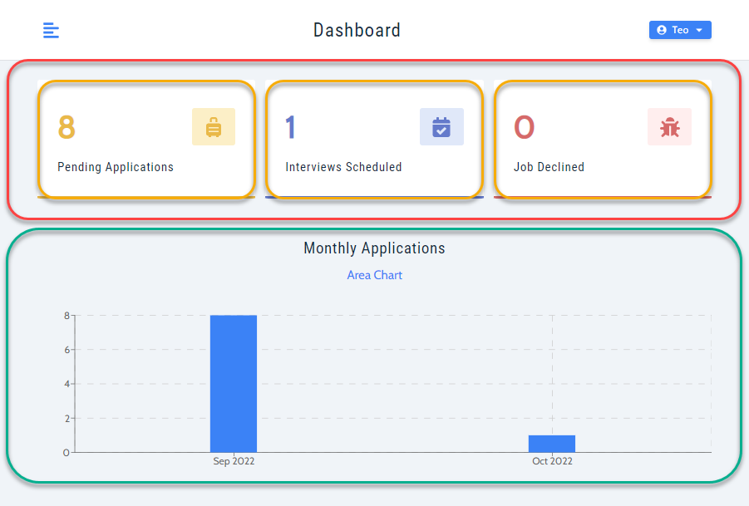
03
Components
Là những thành phần giao diện (UI)
Định nghĩa độc lập, có thể tái sử dụng và hoàn toàn tách biệt nhau
Nhận bất kỳ đầu vào nào (hay còn gọi là “props“) và trả về các React elements
Một Component có thể chứa một hoặc nhiều component khác
Notes:
Components là những thành phần giao diện (UI) được định nghĩa độc lập, có thể tái sử dụng và hoàn toàn tách biệt nhau.
Chúng ta có thể hiểu component là một hàm trong javascript. Chúng nhận bất kỳ đầu vào nào (hay còn gọi là “props“) và trả về các React elements thể hiện những gì được hiển thị trên trình duyệt.
1 Component có thể chứa 1 hoặc nhiều component khác

Slide 6
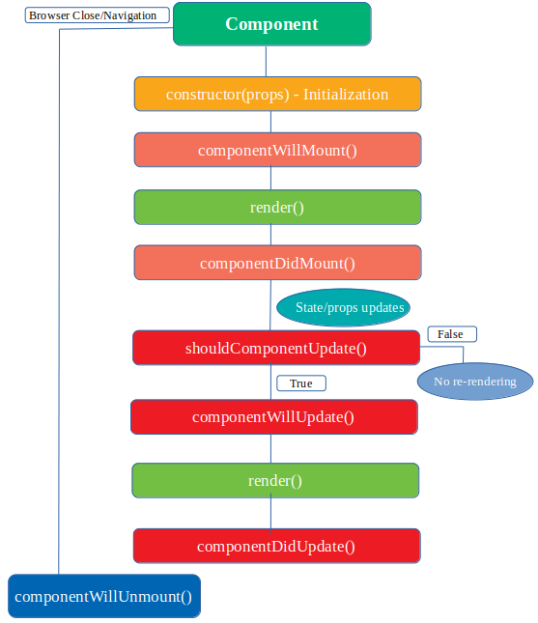
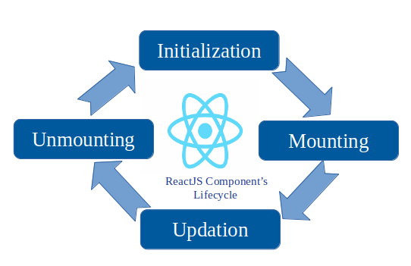
03
Components
Component’s lifecycle

Slide 7
04
Props & State
Props
State
Truyền dữ liệu
Chứa dữ liệu
Không thể thay đổi
Có thể thay đổi
Component con có thể truy câp
Component con không thể truy câp
Notes:
Props:
là 1 đối tượng, nó lưu trữ các giá trị của các attribute (thuộc tính) của một thẻ (Tag).Là cách mà component có thể nhận được các giá trị của thuộc tính truyền vào từ bên ngoài vào, và là cách mà các component có thể nói chuyện với nhau.
State
state cũng lưu trữ thông tin về component, nhưng là lưu trữ dữ liệu động của một component
State là dữ liệu động , nó cho phép một component theo dõi thông tin thay đổi giữa các kết xuất (render) và làm cho nó có thể tương tác.
State chỉ có thể được sử dụng ở trong một component sinh ra nó

Slide 8

05
Virtual DOM
DOM là viết tắt của Document Object Model
Là một bản “đại diện” cho DOM nhưng nhẹ hơn
Notes:
DOM là viết tắt của Document Object Model. DOM đại diện cho một tài liệu HTML có cấu trúc cây logic. Mỗi nhánh của cây kết thúc bằng một nút và mỗi nút chứa các đối tượng.
React giữ một bản “đại diện” nhưng nhẹ hơn của DOM “thực” trong bộ nhớ, gọi là DOM ảo (Virtual DOM). Khi trạng thái của một đối tượng (object) thay đổi, DOM ảo chỉ thay đổi đối tượng đó trong DOM thực, thay vì cập nhật tất cả các đối tượng.

Slide 9
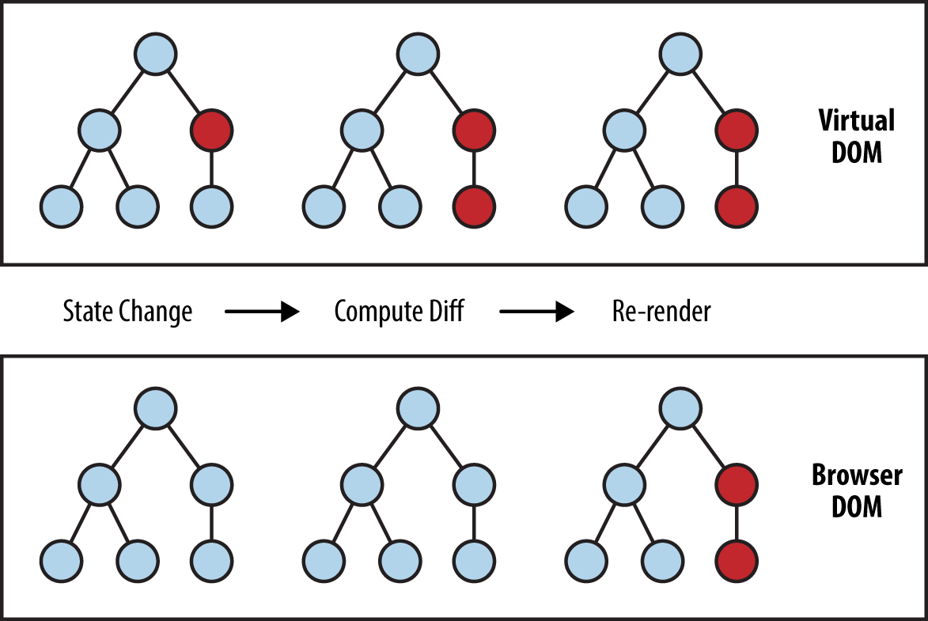
05
Virtual DOM
Cách hoạt động
Notes:
Khi các phần tử mới được thêm vào giao diện người dùng, một DOM ảo, được biểu thị dưới dạng cây sẽ được tạo. Mỗi phần tử là một nút trên cây này. Nếu trạng thái của bất kỳ phần tử nào trong số này thay đổi, một cây DOM ảo mới sẽ được tạo. Cây này sau đó được so sánh hoặc "khác biệt" với cây DOM ảo trước đó.
Khi điều này được thực hiện, DOM ảo sẽ tính toán phương pháp tốt nhất có thể để thực hiện những thay đổi này đối với DOM thực. Điều này đảm bảo tối thiểu hoạt động cập nhật trên DOM thực. Do đó, giảm hao tốn hiệu suất của việc cập nhật DOM thực.

Slide 10
06
Hooks
Là một bổ sung trong React v16.8
Basic Hooks
cho phép sử dụng state và những tính năng khác của React mà không cần phải dùng tới class
Lợi ích của hook
useState
useEffect
useContext
Component trở nên gọn nhẹ
Giảm số lượng code, dễ tiếp cận
Sử dụng state trong Function component
Notes:
Hooks là một bổ sung mới trong React 16.8.
Hooks là những hàm cho phép bạn sử dụng state và những tính năng khác của React mà không cần phải dùng tới class
Lợi ích:
- Làm cho các component trở nên gọn nhẹ hơn
- Giảm đáng kể số lượng code, dễ tiếp cận
- Cho phép chúng ta sử dụng state ngay trong function component
Một số lưu ý khi làm việc với hook
- Trong cùng một component, bạn có thể sử dụng bao nhiêu useState và useEffect tùy ý nhưng các hook này phải gọi ở trên cùng của function, không được nằm trong vòng lặp, khu vực điều kiện, hay các function con
- Nó chỉ sử dụng trong functional component

Slide 11
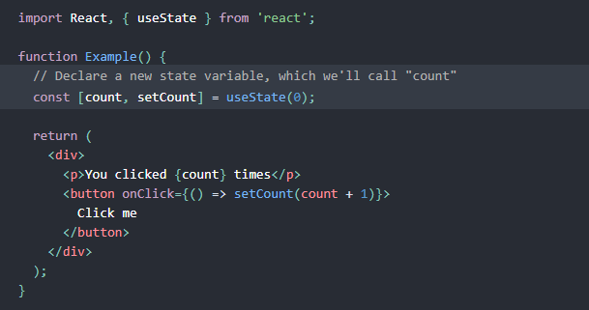
06
Hooks
useState
Có thể dùng state trong functional component
Input: initialState (giá trị hoặc function)
Output: một mảng có 2 phần tử tương ứng cho state và setState
Notes:
Mỗi khi state được cập nhật thì Component sẽ re-render
Cần chú ý là không được thay đổi trực tiếp biến state (immutable) mà phải cập nhật thông qua hàm setState

Slide 12
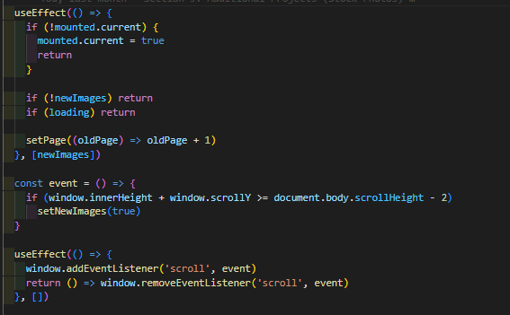
06
Hooks
useEffect
Thay thế lifecycle methods: componentDidMount, componentDidUpdate, componentWillUnmount
Xử lý các logic trong vòng đời của component và được gọi khi dependencies có sự thay đổi
Thực thi sau mỗi lần render
2 loại side effect: Without Cleanup, Cleanup
Effect cleanup sẽ được thực thi trước khi run effect lần tiếp theo hoặc unmount.
Notes:
Bạn có thể sử dụng useEffect để quản lý vòng đời component trong functional component thay thế cho lifecylce:
- componentDidMount
- componentDidUpdate
componentWillUnmount
useEffect về cơ bản nó là 1 cái function . Đầu tiên là nó nhận 1 cái callback và thứ 2 là nhận danh sách dependencies
Có 2 loại side effect phổ biến trong React component:
Effect không cần cleanup : Gọi API , tương tác với DOM
Effect cần cleanup : subscriptions, setTimeOut, setInterval
Ví dụ như setInterval , khi thao tác với nó thì nó cứ chạy và chạy cho đến khi nó bị UnMount và nó sẽ xảy ra lỗi (memory leak) . Nên nó được đưa vào danh sách cần cleanup .
(Side effect hiểu nôm na là những thứ tác động và nó chạy phía bên ngoài component của mình.
Gọi API lấy dử liệu
Tương tác với DOM
Subscriptions
setTimeOut, setInterval)

Slide 13
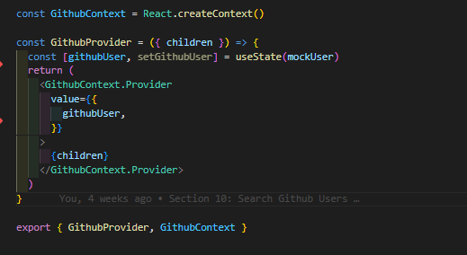

06
Hooks
useContext
Chia sẽ data giữa các component mà không truyền props
Sử dụng data context trong component thông qua useContext

Slide 14
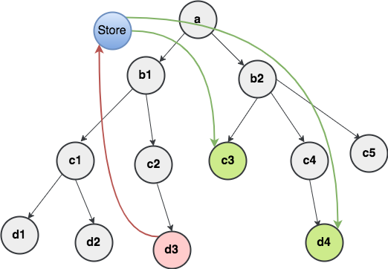
07
Redux
Là công cụ quản lý state
Nguyên lý hoạt động
3 thành phần: Action, Store, Reducers
Notes:
Redux là một predictable state management tool cho các ứng dụng Javascript. Nó giúp bạn viết các ứng dụng hoạt động một cách nhất quán, chạy trong các môi trường khác nhau (client, server, and native) và dễ dàng để test
Cách Redux làm việc:
Cái cách mà Redux hoạt động là khá đơn giản. Nó có 1 store lưu trữ toàn bộ state của app. Mỗi component có thể access trực tiếp đến state được lưu trữ thay vì phải send drop down props từ component này đến component khác.
Actions đơn giản là các events. Chúng là cách mà chúng ta send data từ app đến Redux store. Những data này có thể là từ sự tương tác của user vs app, API calls hoặc cũng có thể là từ form submission.
Actions được gửi bằng cách sử dụng store.dispatch() method, chúng phải có một type property để biểu lộ loại action để thực hiện. Chúng cũng phải có một payload chứa thông tin. Actions được tạo thông qua một action creator
Reducers là các function nguyên thủy chúng lấy state hiện tại của app, thực hiện một action và trả về một state mới. Những states này được lưu như những objects và chúng định rõ cách state của một ứng dụng thay đổi trong việc phản hồi một action được gửi đến store.
Store lưu state của ứng dụng và nó là duy nhất trong bất kỳ một ứng dụng Redux nào. Bạn có thể access các state được lưu, update state, và đăng ký or hủy đăng ký các listeners thông qua helper methods.

Slide 15
08
Demo Projects
Github Users: https://githubusers-dt.netlify.app
Comfy Store: https://comfystore-dt.netlify.app
Jobster: https://jobster-dt.netlify.app

Slide 16
CẢM ƠN
Cảm ơn các anh chị đã dành thời gian lắng nghe

